Slide 1
tÂrgul de crăciun
Clasa IV B ȘCOALA GIMNAZIALĂ NR.149, BUCUREȘTI
PROF. ÎNV. PRIMAR ȘTEFAN IRINA

Slide 2
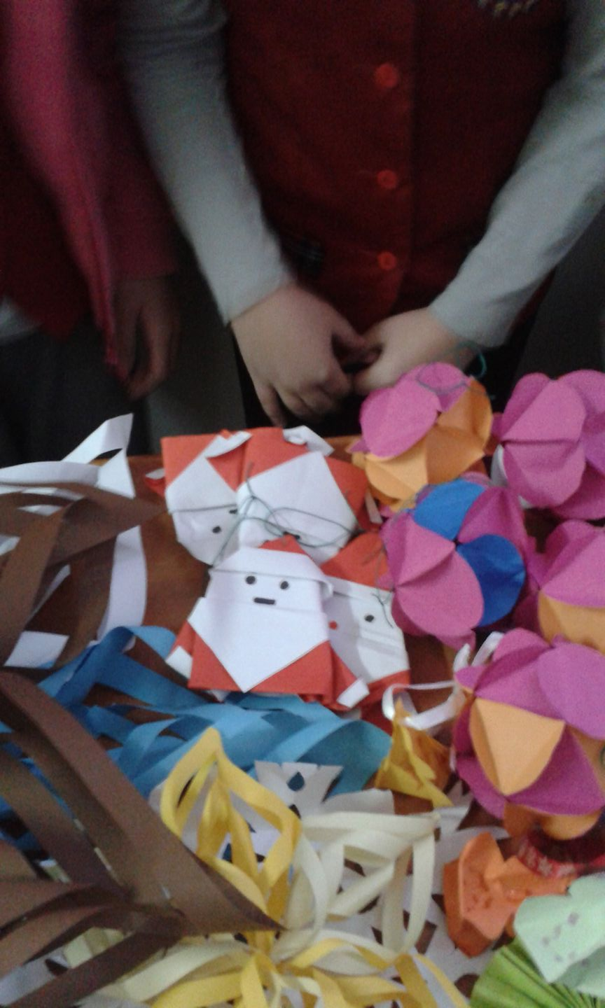
În cadrul orelor de AVAP am muncit cu spor:

Slide 4
Am vândut felicitări, podoabe pentru brad, Prăjituri...

Slide 5
Bucuria a fost imensă...munca a fost răsplătită. Plecăm în excursie și mâncăm la restaurant masa de prânz.

